Slide 1
Modül 1.1
Solunum Fonksiyon Testi (SFT /
Spirometri)
Astım Tanım, Tanı ve Kılavuzlar

Slide 2
Modül 1 Ajanda
Astım Tanım, Tanı ve Kılavuzlar
Solunum Fonksiyon Testi (SFT / Spirometri)
Astım Tanım
Astım Tanısı
Astım Tedavisi

Slide 3

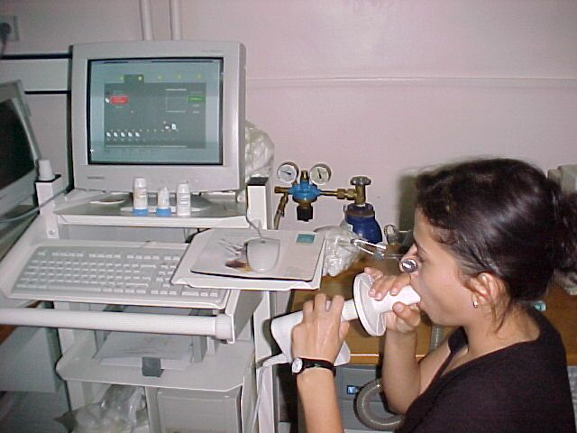
Obstrüktif Hastalık Nedir?
Astım Tanım, Tanı ve Kılavuzlar
Obstrüksiyon ne demek?
Restriksiyon ne demek?
Notes:
Astım ve özellikle KOAH’ta kritik bir öneme sahip olan solunum fonksiyon testinden, kısaca SFT’den, bahsetmeden önce obstrüksiyon ve restriksiyonu açıklamak gerekir.
Solunum sistemi eğitiminde de bahsettiğimiz gibi obstrüksiyon tam anlamı ile tıkanma demektir. Astım ve KOAH obstrüktif hastalıklardır ve hava yollarındaki tam veya kısmi tıkanma ile ilişkilidirler.
Restriksiyon ise sınırlanma demektir. Bu hastalıklarda (mesela akciğerin elastikiyetini kaybedip genişleyemez hale gelmesi gibi bir nedenle) ventilasyon kapasitesi sınırlanmıştır.

Slide 4
Spirometri
Astım Tanım, Tanı ve Kılavuzlar
Dinamik akciğer hacimlerinin ölçümü spirometri denen yöntemle yapılır. Spirometri en sık kullanılan solunum fonksiyon testidir.
Spirometri Endikasyonları
  Akciğer fonksiyon bozukluğunun tipini ve şiddetini belirlemek
  Pre-op. akciğer kapasitesini saptamak
  Göğüs hastalığı semptom ve bulgularını değerlendirmek
  Meslek hastalıklarında hasar oranını saptamak
  Tedaviye cevabı izlemek
Notes:
Spirometre, solunum hacmini ölçmek için kullanılan cihazdır. Solunum fonksiyonlarının durumunu takip etmek için kullanılır. Bir ameliyat öncesi hastayı kontrol etmek için kullanılabileceği gibi, KOAH’ta olduğu gibi tanı ve takipte de kullanılabilir.

Slide 5
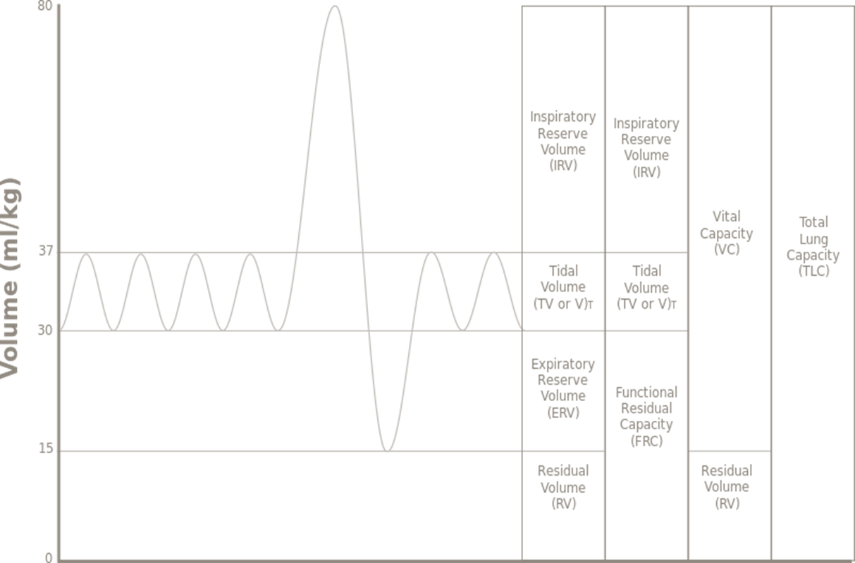
Spirometri
Astım Tanım, Tanı ve Kılavuzlar
Notes:
Bu şemada solunum hacimlerini görüyorsunuz. Tidal volüm normal nefes hacmidir, TV olarak kısaltılır.
Buradaki değerlerin isimlerini bilmek hem pratikte hem de ileride göreceğimiz klinik çalışmaları anlarken önemli olacaktır.
İnspiratuvar rezerv volüm, kendimizi zorlarsak çekebileceğimiz ekstra nefesin hacmidir ve IRV olarak kısaltılır. Ekspiratuvar rezerv volümü ise, kendimizi zorlarsak verebileceğimiz ekstra nefesin hacmidir, kısaltması ERV dir. Rezidual volüm ise hiçbir zaman akciğerlerimizden çıkaramayacağımız hava hacmidir, akciğerlerin kollabe olmasına engel olacak basıncı yaratır, RV olarak kısaltılır. Zorlu ekspiratuvar volüm, tidal volüm ile ekspiratuvar rezerv volümün toplamına eşittir, FEV olarak kısaltılır ve önemli bir ölçüttür. Vital kapasite veya klinik olarak eşdeğeri zorlu vital kapasite tidal volüm, ekspiratuvar rezerv volüm ve inspiratuvar rezerv volümün toplamıdır ve FVC olarak kısaltılır.
FVC ve FEV astım ile KOAH’ın tanı ve takibinde önemlidir.

Slide 6
Spirometri
Astım Tanım, Tanı ve Kılavuzlar
 | Obstrüktif | Restriktif
FEV₁ | Düşük | Normal / düşük
MMFR | Düşük | Normal
PEF | Düşük | Normal
FEV₁/ FVC | Düşük | Normal / artmış
FVC | Normal / düşük | Düşük
VC | Normal / düşük | Düşük
RV | Artmış | Düşük
TLC | Artmış | Düşük
FEV₁: >%80
FVC: BOY/ KİLO/ YAŞ /CİNSİYET
FEV₁/FVC: >%70
Notes:
FEV1, bir kişinin 1 saniye içinde zorla verebileceği nefesin hacmini ifade eder.
FEV1 ölçütü obstrüktif hastalıkların tanısında kritiktir.
Hastalar aşağı yukarı benzer ölçüde nefes alabilir ve verebilirler ancak havayollarındaki tıkanma daha yavaş hava verebilmelerine neden olur ve FEV1’i düşürür.
FVC ise restriktif hastalıklarda tipik olarak düşer çünkü akciğerin genişleme kapasitesi sınırlanmıştır, oysa 1 saniyede çıkarılan havada bir sorun yoktur.

Slide 7
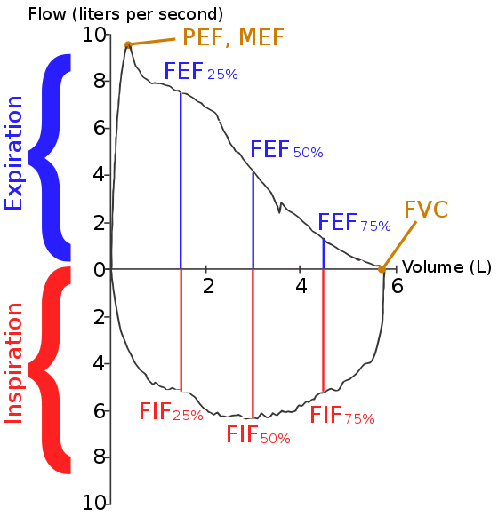
Spirometri
Astım Tanım, Tanı ve Kılavuzlar
Notes:
Burada bir akım volüm eğrisi görüyorsunuz. Spirometri cihazı buna benzer bir rapor çıkarır. İnspirasyon aşağıda ekspirasyon yukarıda gözükür. İnspirasyon simetrik bir eğri çizerken, gördüğünüz gibi ekspirasyon ilk saniyelerde daha hızlıdır. Bunun nedeni ekspirasyonun pasif bir işlem olması ve basınç farkı sayesinde gerçekleşmesidir.

Slide 8
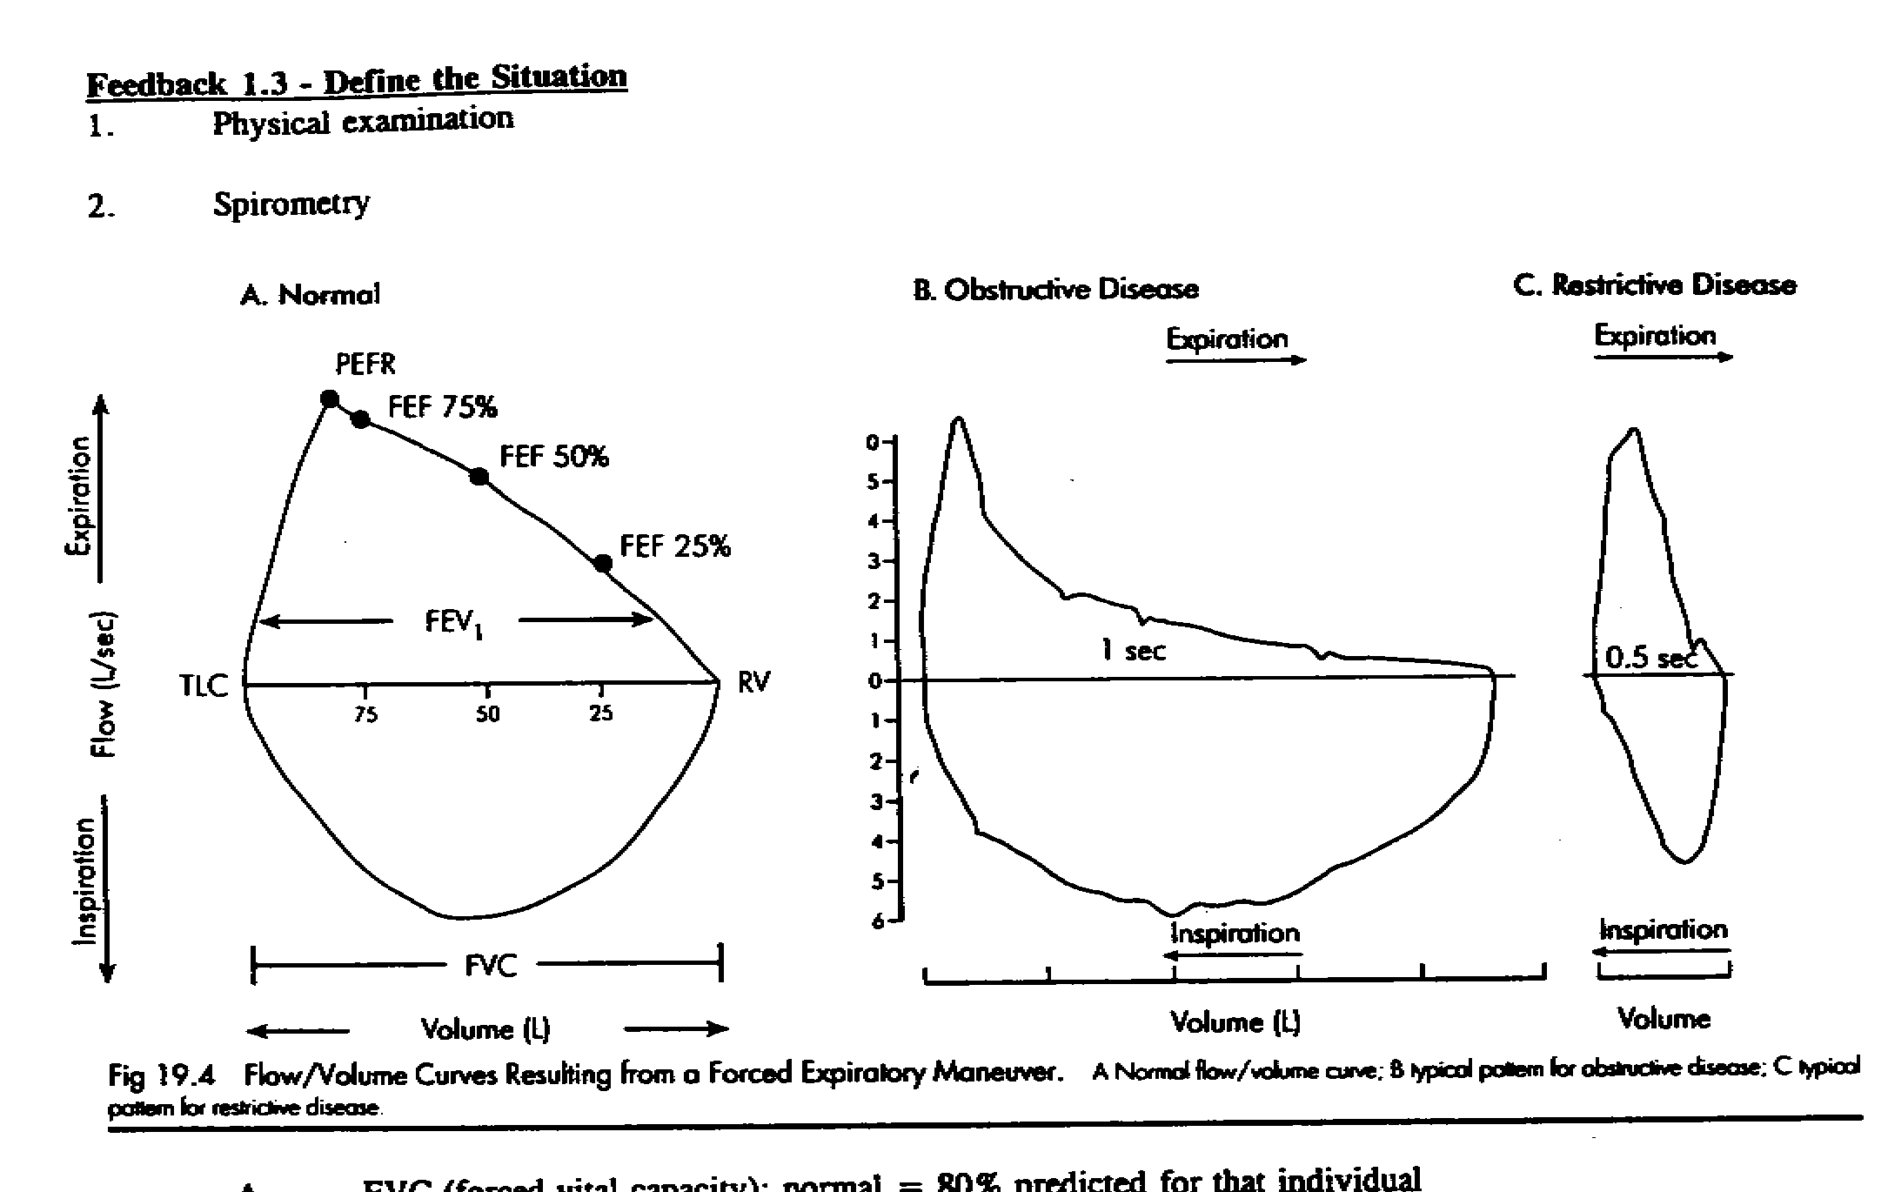
Spirometri
Astım Tanım, Tanı ve Kılavuzlar
Notes:
Ortada gördüğünüz akım volüm eğrisi obstrüktif bir hastalığa aittir. FVC azalmamıştır ama tepe akım düşmüş ve FEV1 azalmıştır. Soldaki normal eğri ile farkına, özellikle üst soldaki tepe akımından sağ aşağıya doğru giden eğrinin yapısındaki farka dikkat çekmek isterim. En sağdaki restriktif eğride ise FVC azalmıştır.

